Slide 1
UNIVERZITET U NIŠU ELEKTRONSKI FAKULTET Seminarski rad II SIGURNOST KOD POSTGRESQL BAZE PODATAKA
Student: Mentor:
Ivana Petković, br. ind. 1787 Doc. dr Aleksandar Stanimirović
Niš, maj 2024. godina

Slide 2
Sadržaj
Uvod
Sigurnost baza podataka
2.1. Zbog čega je od tolikog značaja?
2.2. Najčešći faktori narušavanja sigurnosti
2.3. Mehanizmi zaštite
2.4. Najbolje prakse
Sigurnost kod PostgreSQL baze podataka
3.1. Autentifikacija klijenta
3.1.1. pg_hba.conf fajl
3.1.2. Mapiranje korisničkih imena
3.1.3. Lightweight Directory Access Protocol(LDAP) metod autentifikacije
3.1.4. SSL metod autentifikacije
3.2. Korisničke uloge
3.2.1. Superuser(Superkorisnik)
3.2.2. Davanje ograničenih ovlašćenja superkorisnika određenim korisnicima
3.2.3. Kreiranje novog korisnika
3.2.4. Uklanjanje korisnika bez brisanja njegovih podataka
3.3. Kontrola pristupa
3.3.1. Dozvola pristupa nekog korisnika tabeli
3.3.2. Dozvola pristupa korisnika određenim kolonama
3.3.3. Dozvola pristupa korisnika određenim redovima
3.3.4. Privremeno sprečavanje korisnika da se poveže
Zaključak
Literatura

Slide 3
Sigurnost kod PostgreSQL baze podataka
Autentifikacija klijenta
Korisničke
uloge
Kontrola
pristupa
Autentifikacija je proces kojim server baze podataka uspostavlja identitet klijenta i određuje da li je klijentskoj apliakciji dozvoljeno da se poveže sa traženim korisničkim imenom baze podataka.
Korisničke uloge definišu dozvole i privilegije korisnika.
Uloge mogu predstavljati individualne korisnike ili grupe korisnika.
Kontrola pristupa bazi podataka definiše ko i na koji način može pristupati podacima unutar baze podataka. Ovo uključuje različite dozvole i ograničenja korisnika i zavisi od privilegija koje imaju sami korisnici.

Slide 4

Metode autentifikacije
Trust autentifikacija
Password autentifikacija
GSSAPI autentifikacija
SSPI autentifikacija
Provera identiteta
Peer autentifikacija
LDAP autentifikacija
RADIUS autentifikacija
Autentifikacija sertifikatom
PAM autentifikacija
BSD autentifikacija

Slide 5
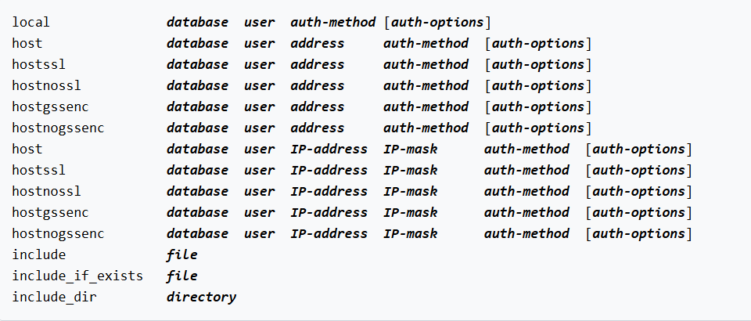
pg_hba.conf fajl

Slide 6
Mapiranje korisničkih imena
U nekim slučajevima, korisničko ime za autentifikaciju se razlikuje od PostgreSQL korisničkog imena. Na primer, ovo se može desiti kada se koristi eksterni sistem za autentifikaciju, kao što je provera autentičnosti sertifikata ili bilo koji drugi eksterni sistem. U ovim slučajevima možda ćete morati da omogućite eksterno autentifikovanom korisniku da se poveže kao više korisnika baze podataka. U takvim slučajevima možete odredti pravila za mapiranje spoljašnjeg korisničkog imena u odgovarajućeg korisnika(ulogu) baze podataka.
Mape korisničkih imena su definisane u datoteci koja se podrazumevano zove pg_ident.conf(jer je prvobitno korišćena za metod provere identiteta) i čuva se u direktorijumu podataka klastera. Moguće je promeniti ime ove datoteke preko konfiguracionog parametra ident_file u postgresql.conf.
Linije u datoteci mapa imaju format:
map-name system-username database-username
PRIMER:
salesmap /^(.*)@sales\.comp\.com$ \1
salesmap /^(.*)@sales\.comp\.com$ sales
salesmap manager@sales.comp.com auditor

Slide 7
Lightweight Directory Access Protocol(LDAP) metod autentifikacije
Ovaj metod autentifikacije funkcioniše slično kao i autentifikacija lozinkom, osim što koristi LDAP server kao metod provere lozinke. LDAP se koristi samo za validaciju parova korisničkog imena/lozinke. Stoga korisnik mora već postojati u bazi podataka pre nego što se LDAP može koristiti za autentifikaciju.
LDAP autentifikacija može raditi u dva režima.
U prvom režimu, koji se zove jednostavni režim povezivanja, server će se vezati za prepoznatljivo ime u formatu prefiks korisničko ime sufiks.
U drugom režimu koji se zove režim pretrage i vezivanja(search+bind), server se prvo povezuje na LDAP direktorijum sa fiksnim korisničkim imenom i lozinkom, navedenim sa ldapibindnn i ldapbindpasswd, i vrši pretragu korisnika koji pokušava da se prijavi na bazu podataka.
PRIMER:
host all all 10.10.0.1/16 ldap \
ldapserver=ldap.our.net ldapprefix="cn=" ldapsuffix=",
dc=our,dc=net"

Slide 8
SSL metod autentifikacije
Ovaj metod podrazumeva korišćenje SSL klijentskih sertifikata za izvršavanje autentifikacije. Stoga je dostupan samo za SSL konekcije.
Konfiguracija SSL-a se obavlja u okviru postgresql.conf fajla.
Sledeće opcije konfiguracije su podržane za autentifikaciju SSL sertifikatom (konfiguracije dakle u okviru pg_hba.conf datoteke za određivanje pravila autentifikacije; za auth-method je izabrana opcija cert):
map – omogućava mapiranje između
sistemskih i korisničkih imena.
Nema potrebe koristiti opciju clientcert sa cert autentifikacijom jer cert autentifikacija već podrazumeva clientcert=verify-full, što znači da je sertifikat klijenta u potpunosti verifikovan.
PRIMER 1
Generisanje sertifikata:
openssl genrsa 2048 > client.key
openssl req -new -x509 -key server.key -out client.crt
2) Konfiguracija servera:
hostssl all all 0.0.0.0/0 scram-sha-256 clientcert=1
3) Konfiguracija klijenta:
chmod 0600 ~/.postgresql/postgresql.key
PRIMER 2
host all all 10.10.10.10/32 scram-sha-256
hostssl all all 10.10.10.10/32 trust clientcert=1
hostssl all all all scram-sha-256 clientcert=1

Slide 9
Korisničke uloge
PostgreSQL upravlja dozvolama za pristup bazi koristeći koncept uloga. Korisničke uloge definišu dozvole i privilegije korisnika. Uloga se može smatrati ili korisnikom baze podataka ili grupom korisnika, u zavisnosti od toga kako je postavljena. Uloge mogu posedovati objekte baze podataka (npr. tabele i funkcije) i mogu dodeliti privilegije nad tim objektima drugim ulogama. Štaviše, može se dodeliti članstvo u ulozi drugoj ulozi, čime se dozvoljava toj ulozi da koristi privilegije dodeljene drugoj ulozi. Koncept uloge obuhvata koncepte korisnika i grupa.
Uloge baze podataka su konceptualno potpuno odvojene od korisnika operativnog sistema. Uloge baze podataka su globalne u celoj instalaciji klastera baze podataka(a ne po pojedinačnoj bazi podataka).

Slide 10
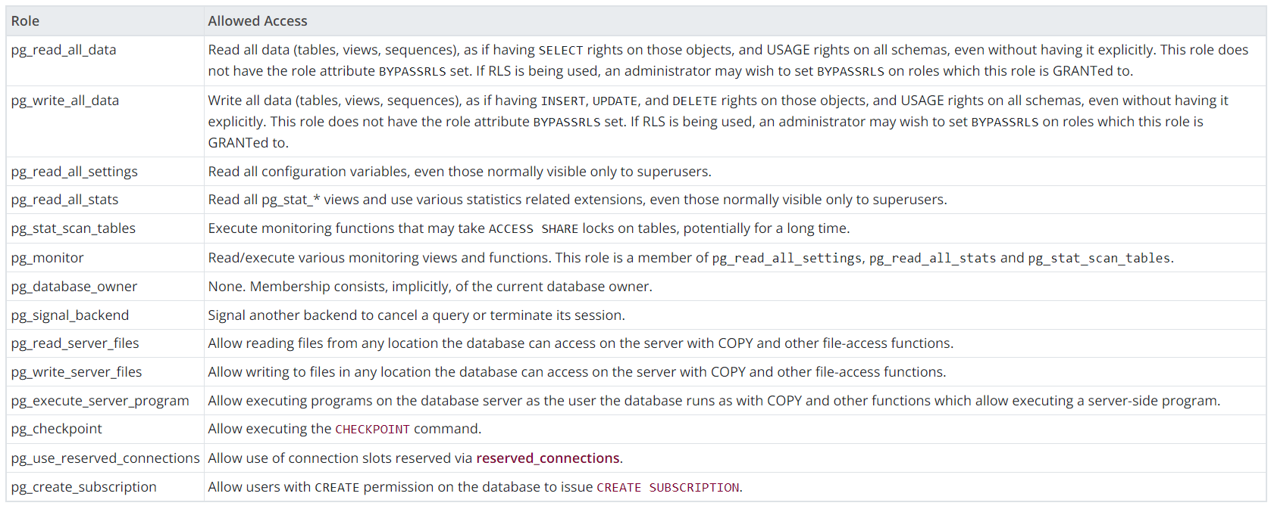
Korisničke uloge

Slide 11
Superuser(Superkorisnik)
PostgreSQL super korisnik je korisnik koji zaobilazi sve provere dozvola, osim prava da se prijavi. To je opasna privilegija i ne bi trebalo da se koristi nesmotreno. Mnoge baze podataka u oblaku uopšte ne dozvoljavaju ovaj nivo privilegija. Normalno je postaviti stroge kontrole na korisnike ovog tipa.
Korisnik postaje superkorisnik kada je kreiran sa SUPERUSER skupom atributa:
CREATE USER username SUPERUSER;
Korisnik može biti lišen statusa super korisnika uklanjanjem atributa SUPERUSER pomoću ove komande:
ALTER USER username NOSUPERUSER;
Korisnik se kasnije može vratiti na status super korisnika pomoću komande:
ALTER USER username SUPERUSER;

Slide 12
Davanje ograničenih ovlašćenja superkorisnika određenim korisnicima
Uloga super korisnika ima neke privilegije koje se mogu zasebno dodeliti i ulogama koje nisu superkorisnici.
PRIMER 1:
pguser@hvost:~$ psql -U postgres
test2
...
test2=# create table lines(line text);
CREATE TABLE
test2=# copy lines from '/home/bob/names.txt';
COPY 37
test2=# GRANT ALL ON TABLE lines TO bob;
test2=# SET ROLE to bob;
SET
test2=> copy lines from '/home/bob/names.txt';
ERROR: must be superuser or have privileges of the pg_read_server_files
role to COPY from a file
HINT: Anyone can COPY to stdout or from stdin. psql's \copy command also
works for anyone.
test2=# GRANT pg_read_server_files TO bob;

Slide 13
Davanje ograničenih ovlašćenja superkorisnika određenim korisnicima
PRIMER 2:
Dodeljivanje privilegija za pravljenje rezervnih kopija korisniku
Sledećom komandom moguće je napraviti „rezervnog“ korisnika:
CREATE USER backup_user;
Za logičke rezervne kopije dodeliti mu ulogu pg_read_all_data:
GRANT pg_read_all_data TO backup_user;
I atribut REPLICATION za pravljenje fizičkih rezervnih kopija:
ALTER USER backup_user WITH REPLICATION;

Slide 14
Kreiranje novog korisnika
Iz komandne linije se može primeniti komanda createuser:
pguser@hvost:~$ createuser bob
pguser@hvost:~$ createuser --interactive alice
Shall the new role be a superuser? (y/n) n
Shall the new role be allowed to create databases? (y/n) y
Shall the new role be allowed to create more new roles? (y/n) n
Preko SQL upita:
CREATE USER bob;
CREATE USER alice CREATEDB;

Slide 15
Uklanjanje korisnika bez brisanja njegovih podataka
Kada pokušavamo da uklonimo korisnika koji poseduje neke tabele ili druge objekte baze podataka, dobijamo sledeću grešku koja onemogućava da korisnik bude izbačen:
testdb=# drop user bob;
ERROR: role "bob" cannot be dropped because some objects depend on it
DETAIL: owner of table bobstable
owner of sequence bobstable_id_seq
Da biste izmenili korisnike, morate da budete super korisnik ili da imate privilegiju CREATEROLE.
REŠENJE 1:
pguser=# alter user bob nologin;
ALTER ROLE
REŠENJE 2:
pguser=# GRANT bob TO bobs_replacement;
GRANT

Slide 16
Kontrola pristupa
Kontrola pristupa bazi podataka definiše ko i na koji način može pristupati podacima unutar baze podataka i od izuzetnog je značaja za sigurnost same baze podataka. Ovo uključuje različite dozvole i ograničenja korisnika i zavisi od privilegija koje imaju sami korisnici.
Primeri:
1) Dozvola pristupa nekog korisnika tabeli
2) Dozvola pristupa korisnika određenim kolonama
3) Dozvola pristupa korisnika određenim redovima
4) Privremeno sprečavanje korisnika da se poveže

Slide 17
Dozvola pristupa nekog korisnika tabeli
CREATE GROUP webreaders;
CREATE USER tim;
CREATE USER bob;
REVOKE ALL ON SCHEMA someschema FROM PUBLIC;
GRANT USAGE ON SCHEMA someschema TO webreaders;
GRANT SELECT ON someschema.pages TO webreaders;
GRANT INSERT ON someschema.viewlog TO webreaders;
GRANT webreaders TO tim, bob;
GRANT INSERT, UPDATE, DELETE ON someschema.comments TO webreaders;
GRANT SELECT ON ALL TABLES IN SCHEMA someschema TO bob;

Slide 18
Dozvola pristupa korisnika određenim kolonama
CREATE TABLE someschema.sometable2(col1 int, col2 text);
GRANT SELECT, INSERT ON someschema.sometable2
TO somerole;
GRANT UPDATE (col2) ON someschema.sometable2
TO somerole;
SET ROLE TO somerole;
INSERT INTO someschema.sometable2 VALUES (1, 'One’);
SELECT * FROM someschema.sometable2 WHERE col1 = 1;
UPDATE someschema.sometable2 SET col2 = 'The number one’;
Što vraća izlaz:
UPDATE 1
UPDATE someschema.sometable2 SET col1 = 2;
Što će vratiti izlaz:
ERROR: permission denied for relation sometable2

Slide 19
Dozvola pristupa korisnika određenim redovima
PostgreSQL podržava davanje privilegija podskupu redova u tabeli pomoću RLS-a (RSL – Row Level Security).
PRIMER 1:
CREATE TABLE someschema.sometable3(col1 int, col2 text);
RLS mora biti omogućen na toj tabeli:
ALTER TABLE someschema.sometable3 ENABLE ROW LEVEL SECURITY;
GRANT SELECT ON someschema.sometable3 TO somerole;
SELECT * FROM someschema.sometable3;
col1 | col2
------+-----------
1 | One
-1 | Minus one
(2 rows)

Slide 20
Dozvola pristupa korisnika određenim redovima
CREATE POLICY example1 ON someschema.sometable3
FOR SELECT
TO somerole
USING (col1 > 0);
SELECT * FROM someschema.sometable3;
col1 | col2
------+-----------
1 | One
(1 row)

Slide 21
Dozvola pristupa korisnika određenim redovima
PRIMER 2:
CREATE POLICY example2 ON someschema.sometable3
FOR INSERT
TO somerole
WITH CHECK (col1 > 0);
GRANT INSERT ON someschema.sometable3 TO somerole;
SELECT * FROM someschema.sometable3;
col1 | col2
------+-----------
1 | One
(1 row)
INSERT INTO someschema.sometable3 VALUES (2, 'Two');
SELECT * FROM someschema.sometable3;
col1 | col2
------+-----------
1 | One
2 | Two
(2 rows)

Slide 22
Privremeno sprečavanje korisnika da se poveže
Ovom komandom možete privremeno sprečiti korisnika da se prijavi:
pguser=# alter user bob nologin;
ALTER ROLE
A ovom možete dozvoliti korisniku da se ponovo prijavi:
pguser=# alter user bob login;
ALTER RPLE
Ograničavanje broja konkurentnih konekcija korisnika
pguser=# alter user bob connection limit 0;
ALTER ROLE
pguser=# alter user bob connection limit 10;
ALTER ROLE
pguser=# alter user bob connection limit -1;
ALTER ROLE

Slide 23
Hvala na pažnji!

